Slide 1
Использование картинок-схем в обучении детей связной речи
с детьми ЗПР
УЧИТЕЛЬ-ДЕФЕКТОЛОГ РОЖКОВА Н.С.
МАДОУ «ДСКВ №35»П. БУГРЫ

Slide 2
Связная речь —
это развёрнутое, законченное, композиционно и грамматически оформленное, смысловое и эмоциональное высказывание, состоящее из ряда логически связанных предложений.

Slide 3

СПБ
Звуки
Слова

Slide 4


Slide 6
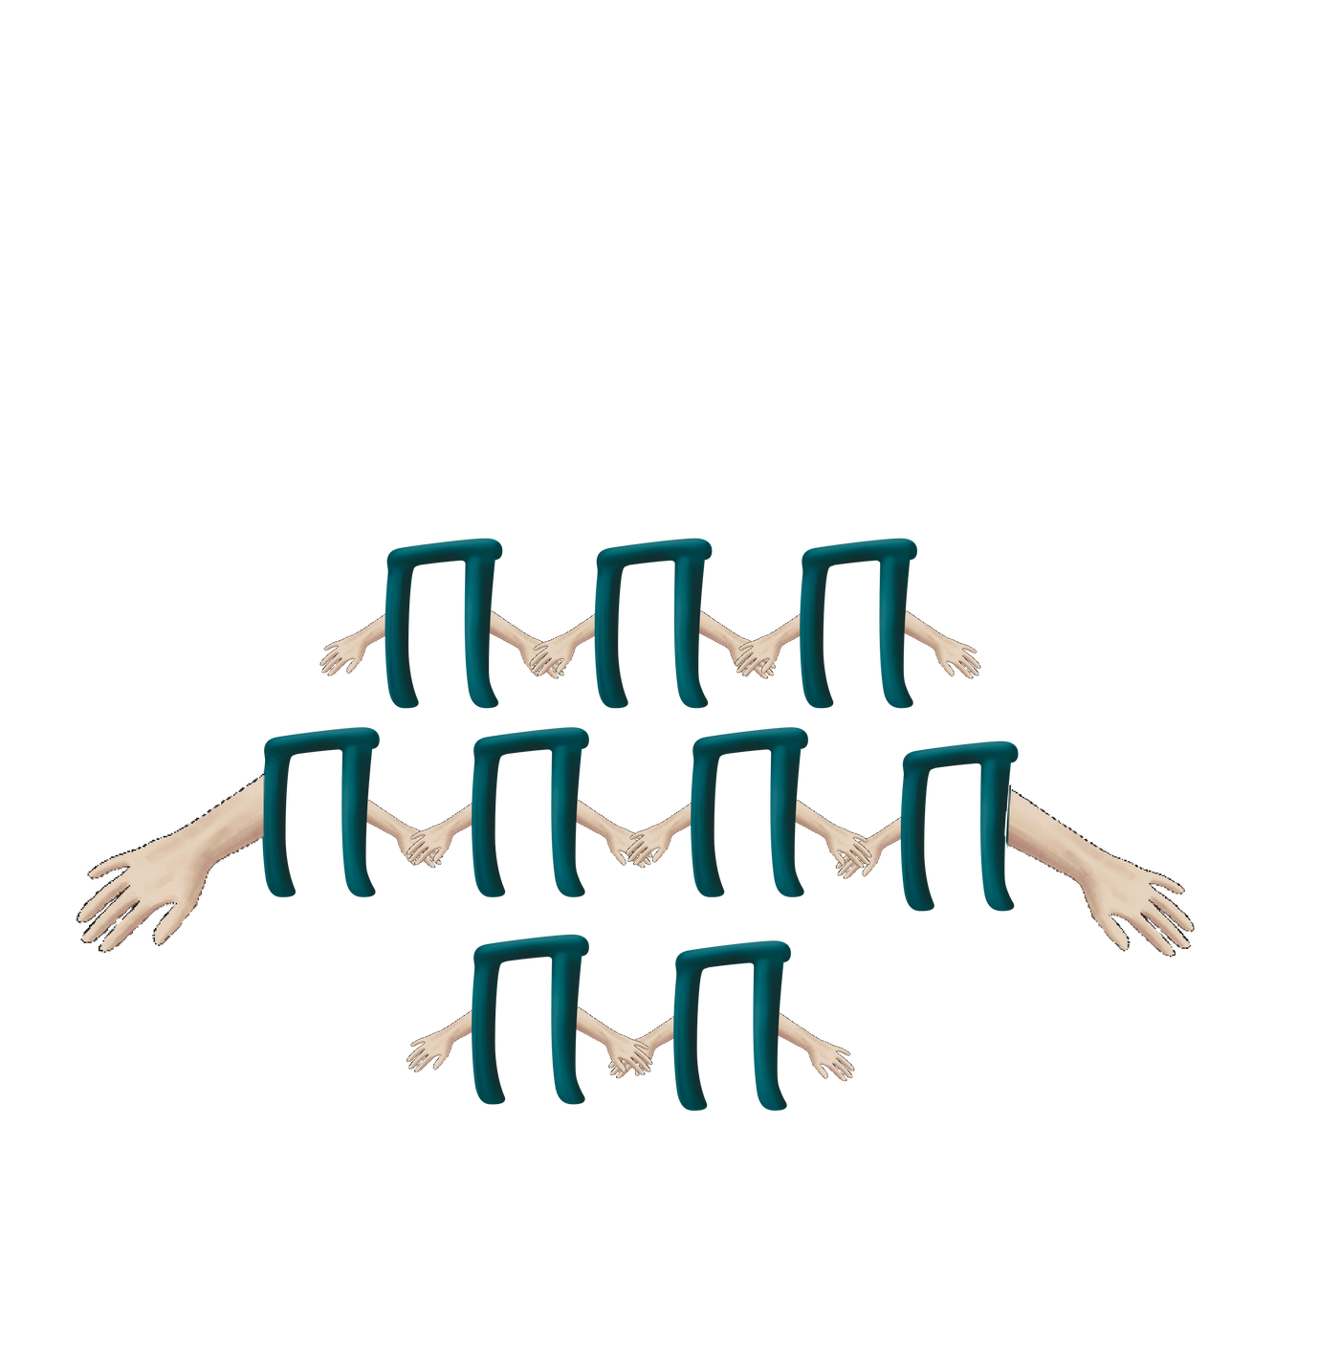

Slide 7
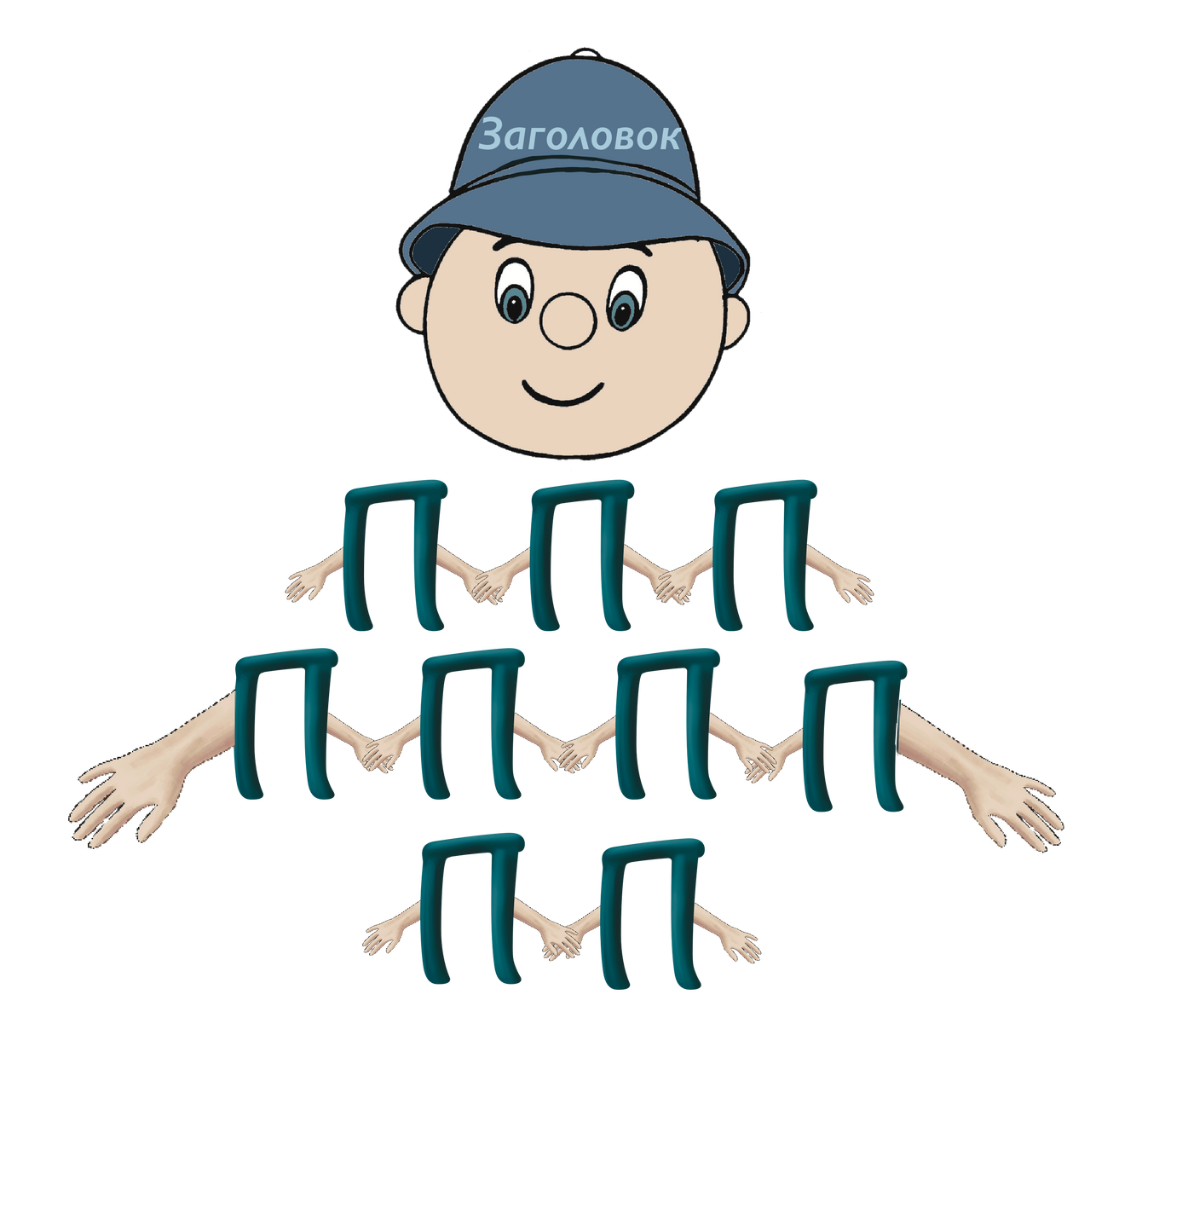

Slide 8
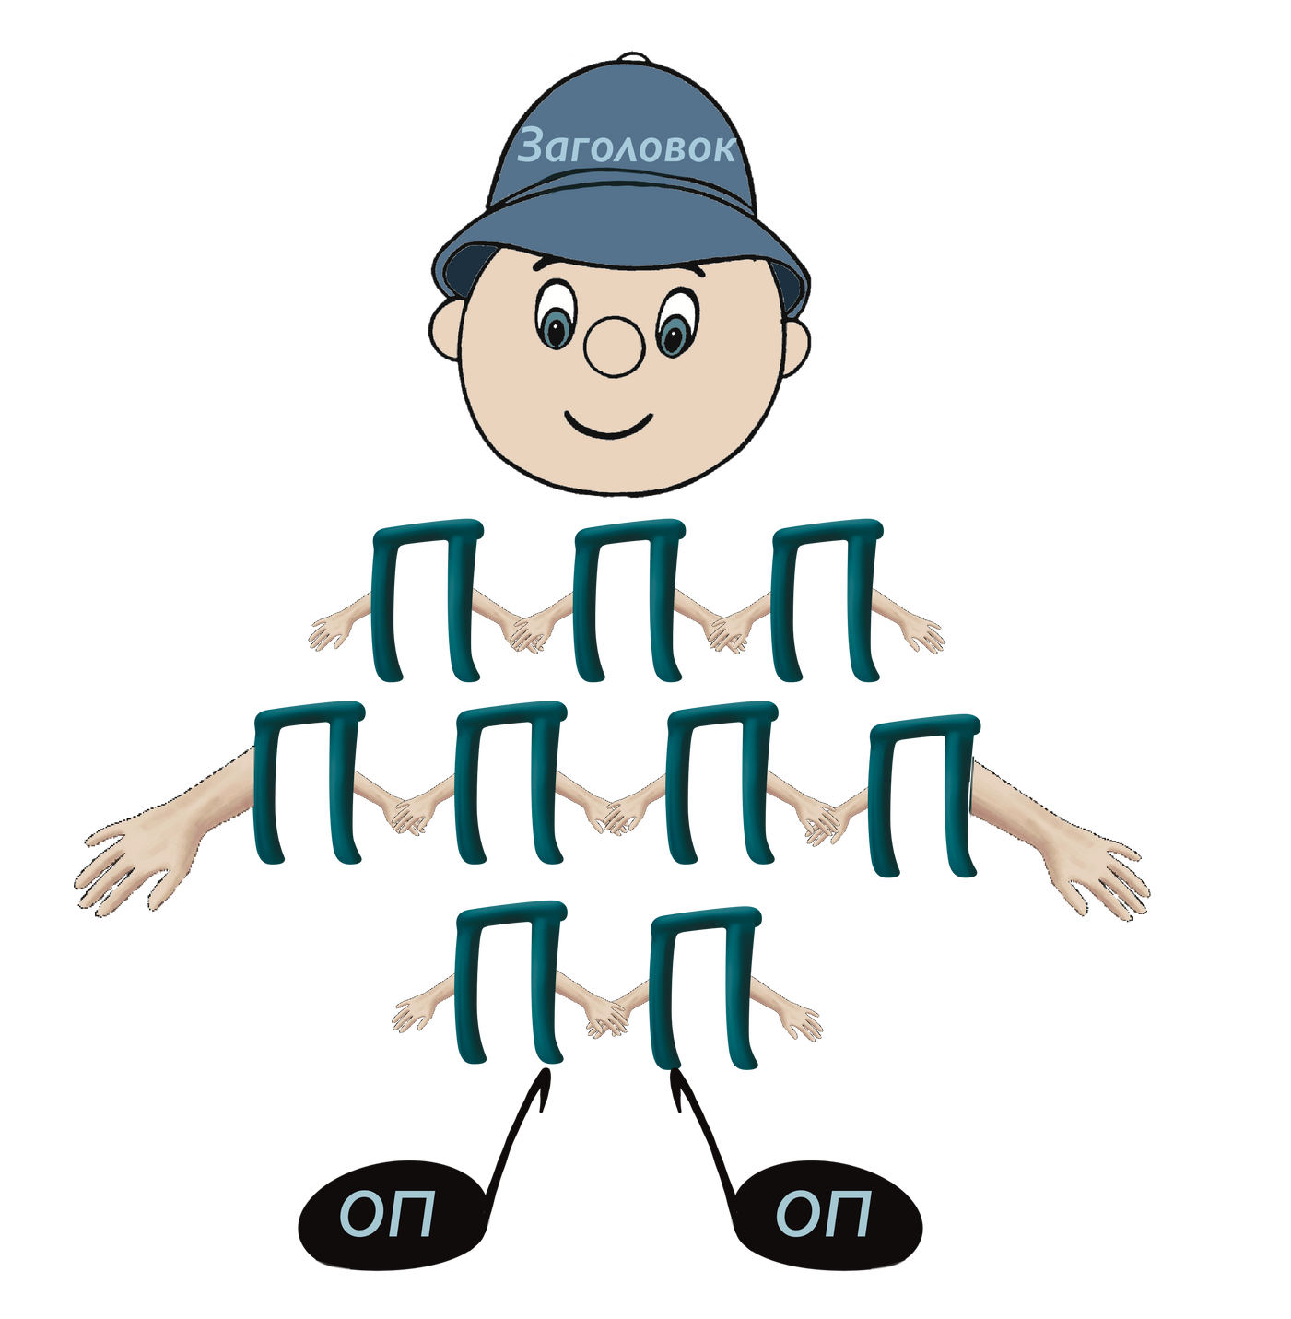
*ОП - опорные слова

Slide 9

*ОП - опорные слова

Slide 10

*ОП - опорные слова

Slide 11
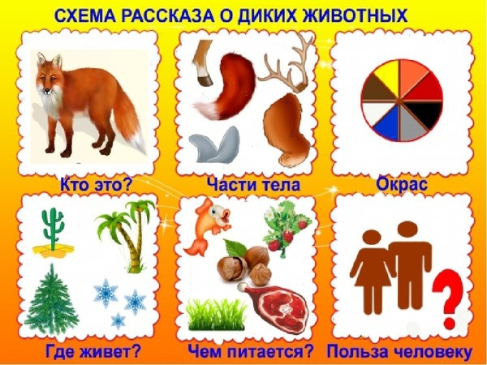
Алгоритмы составления рассказов
Описательные рассказы

Slide 12
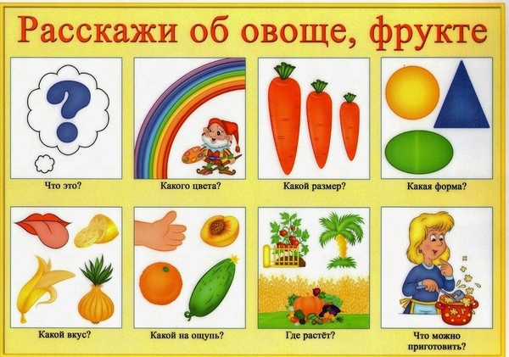

Slide 13
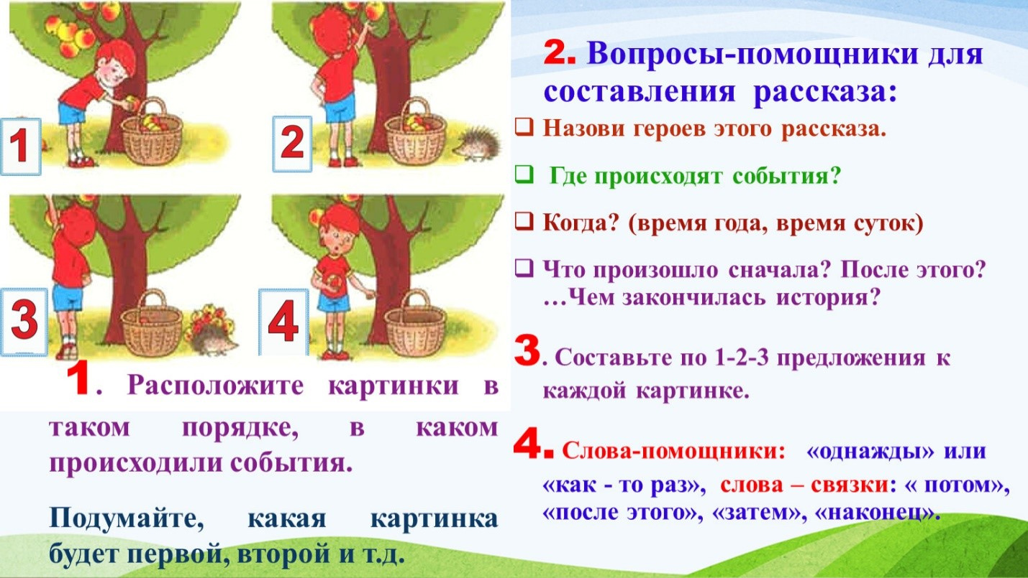
Сюжетный рассказ (повествовательный)

Slide 14
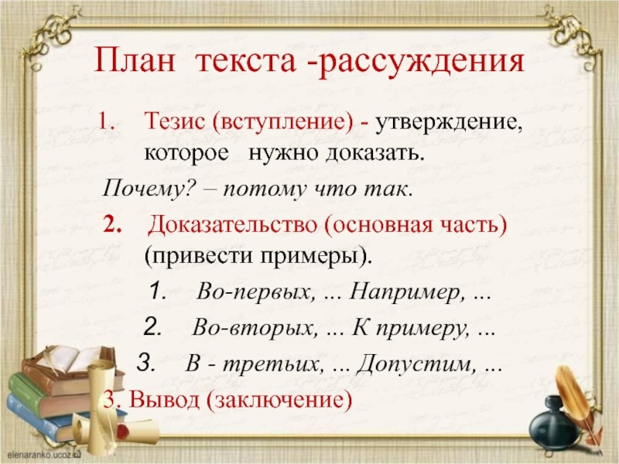

Slide 15
Благодарю за внимание

